Slide 1
Projekt CCSchool: Verbesserung der Versorgungskontinuität bei Kindern und Jugendlichen mit (drohender) seelischer Behinderung

Slide 2
Gliederung
Hintergrund des Projektes
Ziele und Zielgruppe des Projektes
Ablauf der Intervention
Studiendesign
Qualifizierung der BHV und CC-THP

Slide 3
Hintergrund des Projektes

Slide 4
Hintergrund des Projektes
Häufig werden (drohende) seelische Behinderungen bei Kindern und Jugendlichen zu spät erkannt und behandelt und die Behandlung ist auf ambulante und (teil-) stationäre traditionelle medizinische Settings beschränkt.
Bei Rückkehr in die „reale“ Lebenswelt kommt es dann zu Verlust von bereits erzielten Behandlungserfolgen
Folge sind kostspielige Drehtüreffekte
Hilfen werden außerdem oftmals aus Ängsten vor Stigmatisierung, oder auch Unwissenheit als sehr hochschwellig angesehen und so erst spät oder gar nicht in Anspruch genommen

Slide 5
Hintergrund des Projektes
Internationaler Standard sind sektorenübergreifende Versorgungsansätze wie die aufsuchende Behandlung im Lebensumfeld
Solch übergreifende Ansätze waren in Deutschland bis zum „Gesetz zur Weiterentwicklung der Versorgung und der Vergütung für psychiatrische und psychosomatische Leistungen" (PsychVVG) am 01.01.2017 nicht möglich
Durch das Gesetz wurde eine Möglichkeit geschaffen auch im außerklinischen Umfeld auf Patientenbedürfnisse zugeschnittene Leistungen zu erbringen.
Ausreichend ausgebaute und/oder koordiniert arbeitende Versorgungsangebote im ambulanten und stationären Sektor fehlen derzeit jedoch.

Slide 6
Hintergrund des Projektes
Effekte von Behandlungen und Verhaltensmodifikationen sind dann am stärksten sind, wenn die Behandlung in einem für die betreffende Patientengruppe ökologisch validen Alltagssetting durchgeführt wird.
Bei Kindern und Jugendlichen ist dies das zentrale Alltagsfeld „Schule“
Große Mehrheit aller klinischen Vorstellungen wird aufgrund von nicht mehr zu bewältigenden Verhaltensproblemen und emotionalen Belastungen über die Schulen angeregt
Die zu behandelnden Probleme manifestieren sich i.d.R. primär in der Schule

Slide 7
Ziele und Zielgruppe des Projektes

Slide 8
Ziele von CCSchool
Reduktion von voll- und teilstationären Behandlungen in (KiJu-) psychiatrischen Fachabteilungen/Kliniken
Verbesserung der Teilhabe der Patienten insbesondere in Schule/Ausbildung durch medizinische Symptomreduktion und aufsuchende adäquate Krankenbehandlung
Erhöhung der Lebensqualität der Betroffenen und ihrer Familien

Slide 9
Zielgruppe
Kinder und Jugendliche mit Behinderungen
Gruppe A: Überwiegend von Geburt an körperliche oder geistige Behinderung
Gruppe B: Seelische Behinderung bzw. drohende seelische Behinderung
Gruppe C: Mehrfachbehinderung, d.h. (überwiegend von Geburt an) körperliche oder geistige Behinderung mit (drohender) seelischer Behinderung

Slide 10
Ablauf der Intervention

Slide 11
Continuum of Care School
Bisher:
Peer-Group
Familie
Schule
Kind/
Jugendlicher
Ziel: Continuum of Care
?
?
Jugendamt
?
Pädiater
KJ-Psychiater
Familie
Diagnostik
Behandlung
Kind/
Jugendlicher
Schule
KJ-Psychiater
Medikation
Jugendhilfe
Peer-Group
Erziehungs-beratung

Slide 12
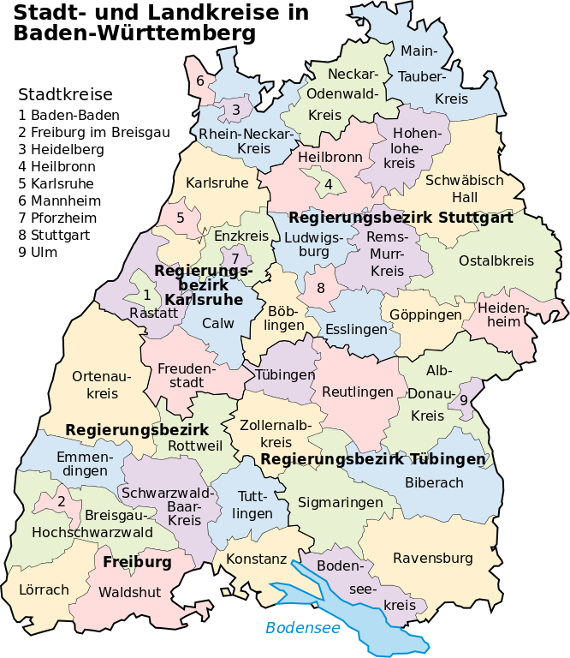
Wo?
Weitere Studienzentren sind in
Ulm,
Lüneburg,
Neuruppin
(insgesamt beteiligen sich ca. 20 Schulkreise)

Slide 13
2 Berufsgruppen:
1) CCSchool-Behandlungsverantwortliche (BHV):
Niedergelassene oder in Kliniken tätige (Fach-) Ärzt*innen für KiJu-Psychiatrie oder Pädiatrie oder KiJu-Psychotherapeut*innen
Zentrale Aufgaben:
Patienteneinschluss
Diagnostik
Behandlungsplanung (gemeinsam mit THP)
- Evaluation
CCSchool-Therapeut*innen (THP):
(Diplom-)Psychologe/-in (ohne Approbation), Pädagog*in, Sozialarbeiter*in, Pflege-/Erziehungsfachkraft, Ergotherapeut*in, Physiotherapeut*in, Arbeitstherapeut*in, Musiktherapeut*in, Kreativtherapeut*in, Sonstige (z.B. Tanztherapeut*in, Kunsttherapeut*in)
Zentrale Aufgaben:
- Hospitation in der Schule
- Schulbasierte Behandlung

Slide 14
CCSchool ≠ Schulsozialarbeit, Schulpsychologische Beratung
Aktuell generell beteiligte Krankenkassen:
TK
DAK
BKK Mobil Oil
AOK
Auf Anfrage können andere Kassen auch für den jeweiligen Schüler einen Einzelvertrag abschließen.

Slide 15
Screening
Vorstellung des Kindes/Jugendlichen im Schulalter beim Behandlungsverantwortlichen durch
die Sorgeberechtigten entweder aus Eigeninitiative oder weil die Schule/Berufsschule/sonstige Ausbildungsstätte eine Vorstellung empfohlen hatte (z.B. wegen drohendem Schulausschluss)
Überweisung durch einen anderen Arzt wegen Verdacht auf (drohende) seelische Behinderung
V. a. Diagnose aus dem Kapitel F des ICD-10 (GM): Behandlungsgrundlage im SGB V und Grundlage für ärztliche Stellungnahme gem. SGB VIII bzw. XII (Eingangsvoraussetzung)
Einschlusskriterien Screening (n=1802) :
Diagnose nach ICD10
Mindestens mäßig ausgeprägte psychosoziale Teilhabebeeinträchtigung
Schulische Auffälligkeit (Fragebogen oder von Eltern/ Lehrkraft berichtet)

Slide 16
Prozess A: Diagnostik
Prozess A: Standardisierte Diagnostik (n=901)
Körperlich/Neurologische Diagnostik, Funktionsdiagnostik und
Untersuchung des psychosozialen Funktionsniveaus (mittels Fragebögen Eltern und Kind)
& Halbstandardisiertes Interview Eltern (Teilhabe)
Standardisierter Bericht mit Behandlungsempfehlung
Auffällig
Unauffällig
Ende des Prozesses
Prozess B „Schulbasiertes Assessment“

Slide 17
Prozess B: Schulbasiertes therapeutisches Assessment
Ziel von Prozess B: spezifische diagnostische Einschätzung der teilhabebeeinträchtigenden Problematik vor Ort in der Schule, welche zu einer Indikationsstellung des weiteren Procedere führt:
Teilnehmende Beobachtung des Kindes im schulischen Milieu und Gespräche mit den Lehrkräften nach (halb-) standardisierter Vorgabe durch CC-THP
Abstimmung der anhand einer Zielsystematik dokumentierten Ergebnisse mit den Beteiligten durch BHV und CC-THP, direkt gefolgt von verhaltenstherapeutischer Kurzintervention
Verstärkender die Ziele zusammenfassender Bericht nach einer Woche
Telefonkontakt durch BHV mit den Eltern nach vier Wochen zur Evaluation der Effektivität der Intervention

Slide 18
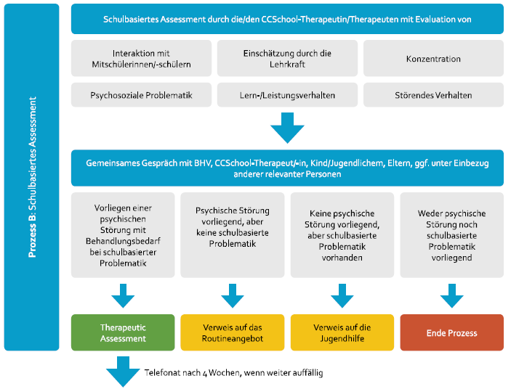
Prozess B
Prozess C
Evaluation des Behandlungseffekts nach 6 Monaten (KINDL-R, C GAF, CIS, Zufriedenheit, Fehlzeiten)

Slide 19
Therapeutic Assessment
Bewerten
Kritisieren
Bewertet werden
Kritisiert werden
Ich mache immer alles falsch
Lasse mich ablenken
Bekomme Ärger
Setze mich ganz vorne hin
Wenn ich gefragt werde, weis ich nix
Ärgere andere oder schlage zu
Andere lachen und ich werde sauer
Will den anderen weh tun
Gehe woanders hin
Bitte die Lehrerin mich zu unterstützen

Slide 20
Prozess B: Schulbasiertes therapeutisches Assessment
Optionen:
Keine weitere Maßnahme indiziert
„Schulbasierte Behandlung“ (Prozess C) indiziert
Anderweitige medizinische/therapeutische Maßnahmen indiziert
Maßnahmen der Jugendhilfe oder Behindertenhilfe sollten geprüft werden

Slide 21
Prozess C: Schulbasierte Behandlung
Die in der Schulbasierten Behandlung eingesetzten Interventionen sollen je nach individueller Problemlage auf das Kind/den Jugendlichen ausgewählt und umgesetzt werden
Mögliche Angebote:
Soziales Kompetenztraining
Anti-Stigma-/Anti-Mobbing-Training
Psychoedukation von Kind oder/und Lehrer oder/und Eltern
Skills-Training
Verhaltenstherapeutische Verstärkerpläne

Slide 22
Prozess C
Prozess C: Schulbasierte Behandlung (n=103)
Normalfall 80% ODER
Komplizierter Fall, max. 20%
CCSchool-Therapeut:
Kontakt: 4-6x in3 Mo & App-Kontakt
Kontakt: 6-12x in 3 Mo & Tel-Kontakt
Behandlungsverantwortlicher: 1x/Monat Supervision, Beurteilung Behandlungseffekt
Ende des Prozesses, Evaluation des Behandlungseffekts (Fragebögen)

Slide 23
Prozess C: Schulbasierte Behandlung
„Normalfall“ mit 4-6 Terminen, „Komplizierter Fall“ mit 6-12 Terminen des CC-THP in der Schule
Fallübergreifend findet pro Monat ein Termin des CC-THP mit dem BHV zur Abstimmung und Supervision statt.
Der Behandlungsverantwortliche überprüft zudem, ob die Behandlungsziele erreicht sind und der Prozess beendet werden kann.

Slide 24
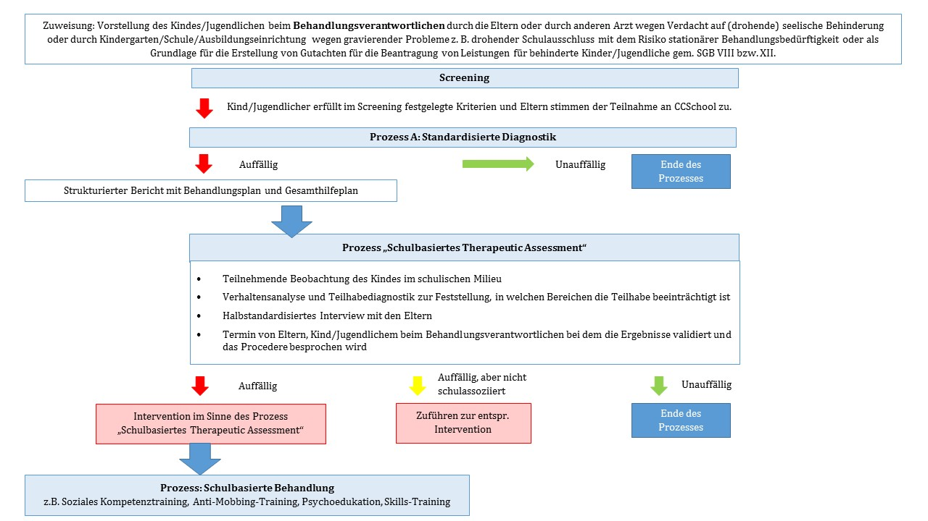
Ablauf

Slide 25
Studiendesign

Slide 26
Studiendesign
Cluster-randomisierte Vergleichsstudie mit 20 Stadt-/Landkreisen
Je 10 Kreise in Interventionsgruppe und Kontrollgruppe
Interventionsgruppe: Teilnehmende Praxen führen Prozesse A-C sofort mit geeigneten Patienten*innen durch, gefolgt von 12 Monaten Nachbeobachtung
Kontrollgruppe: Teilnehmende Praxen dokumentieren 12 Monate mit geeigneten Patienten*innen „treatment as usual“, Kontrollkreise wechseln nach 12 Monaten in Intervention (Durchführung der Prozesse A-C)

Slide 27
Studiendesign
Baden-Württemberg Studienkoordination: PD Dr. Isabel Böge, PD Dr. Ulrike Schulze, Prof Dr. Jörg M. Fegert
Interventionsgruppe | Kontrollgruppe
Böblingen Bodensee Sigmaringen | Alb-Donau Biberach Nord/Süd Ravensburg Ulm

Slide 28
Studiendesign:
Ethikvotum und Datenschutz
Ethikvotum
Positives Ethikvotum der Ethikkommissionen des Universitätsklinikums Ulm (04.08.2017) und der Ärztekammer Niedersachsen (25.10.2017)
Datenschutz
Alle Daten werden nur bei vorliegender Einverständniserklärung von Kindern und deren Eltern und nur nach strengen Datenschutzrichtlinien erhoben unter Berücksichtigung der Vorgaben der EU-Datenschutzgrundverordnung
Auswertungen finden nur in anonymisierter Form statt
Daten der Schule/der Mitschüler*innen werden nicht erhoben oder ausgewertet

Slide 29
Was bedeutet CCSchool für teilnehmende Schulen?

Slide 30
Was bedeutet CCSchool für teilnehmende Schulen?
Voraussetzungen
Schule ist lokalisiert in einem teilnehmenden Kreis und signalisiert Bereitschaft Patientinnen und Patienten an CCSchool teilzunehmen zu lassen
Alle Schultypen können teilnehmen
Mindestens ein/e Schüler*in nimmt an CCSchool teil

Slide 31
Was bedeutet CCSchool für teilnehmende Schulen?
Studiendurchführung
Erhalt und Verteilung von Informationsmaterialien für Lehrkräfte und Eltern (unterstützt durch die Studienzentren)
Hinweis auf das Projekt CCSchool (Screening)
Zusammenarbeit mit THP bei Prozessen B und C
Interview und Fragebogen (B)
Schulbeobachtung (B)
Schulbehandlung (C)
Einmaliger Fragebogen zur Prozessevaluation für beteiligte Lehrkräfte am Ende der Studie für die Evaluation

Slide 32
Was bedeutet CCSchool für teilnehmende Schulen?
Vorteile
Beratung und Hilfestellung vor Ort durch THP und BHV
Ziel: Bessere Inklusion der erkrankten Kinder in den Schulalltag
Bessere Verzahnung von Psychiatrie und Schule, wo nötig

Slide 33
MAX, 9 Jahre, Grundschule, 3. Klasse
Beispiel 1
Max stört massiv den Unterricht
Läuft in der Klasse herum und redet dazwischen
Hat häufig Konflikte mit Mitschülern, hat keine Freunde
Seine Leistungen sind schwankend
Er ist unordentlich und vergisst häufig seine Schulbücher und Hausaufgaben
Gleichzeitig wirkt er in der Schule sehr bedrückt und leidet darunter, dass er überall aneckt
Max selbst wünscht sich nicht mehr in die Schule gehen zu müssen, weil er immer an allem „Schuld sei“.
Die Lehrerin hat schon mehrfach mit der alleinerziehenden Mutter (Eltern getrennt) gesprochen, aber diese hat bisher noch nichts unternommen, sie bekomme „solche“ Termine in ihrem Tag nicht unter, sie müsse schließlich arbeiten
Und außerdem sei Max zu Hause nicht auffällig, mit seinem Cousin verstehe er sich blendend!

Slide 34
Schulbasierte Behandlung 4-6 Termine
Beispiel 1
Psychoedukation zum Thema ADHS für den Schüler oder die Schülerin ggf. unter Einbezug der Eltern (wegen Hausaufgabensituationen)
Psychoedukation der Lehrer und Lehrerinnen mit z.B. Vorschlägen zur Änderung der Sitzordnung, oder Hilfestellungen zur Fokussierung der Aufmerksamkeit
Konzentrationstraining des Schülers oder der Schülerin
Klärung der Frage nach der Notwendigkeit von Medikation mit den Eltern und dem Schüler oder Schülerin
Stärken der eigenen Ressourcen des Schülers oder der Schülerin
Erarbeitung von Problemlösestrategien/Soziales Kompetenztraining
Angeleitete Konfliktlösung

Slide 35
Janine, 14 Jahre
Beispiel 2
Bisher gute Gymnasiastin, seit ca 6 Monaten zunehmender sozialer Rückzug
Leistungseinbruch von 1-2 auf 3-4 zum Teil auch 5
Im Sportunterricht fielen Ritzwunden auf
In der Pause seit 2-3 Monaten eher Isoliert
Wirkt Unkonzentriert, keine kongruenten Antworten mehr wenn sie aufgerufen wird
Mutter wurde informiert, hat erschrocken reagiert, Janines Verhalten habe sich auch zuhause verändert, Wartezeiten beim Psychologen für einen Ersttermin 2 Monate

Slide 36
Schulbasierte Intervention, intensiv
Beispiel 2
bei Kindern/Jugendlichen welche z.B. schon eine manifeste Depression entwickelt haben mit kompletten sozialem Rückzug und Desintegration aus der Klassengemeinschaft
Mehrere Psychoedukative Einheiten mit Erarbeitung eines Krankheitsverständnisses
Eine Einheit zur Psychoedukation der Lehrer und Lehrerinnen
Eine Einheit zur Psychoedukation der Eltern und ggf. Diskussion von antidepressiver Medikation
Eine Einheit zur Erarbeitung eigener Ressourcen
Konkrete Erarbeitung von Freizeitgestaltung/Veränderung eigener Handlungen
Üben prosozialer Verhaltensweisen/Stärkung sozialer Kompetenzen
Entspannungsübungen/Achtsamkeitstraining
Besprechen von Emotionsregulationsstrategien sowie weitergehender Unterstützung, wo erforderlich.
Skillstraining zum Umgang mit Selbstverletzendem Verhalten

Slide 37
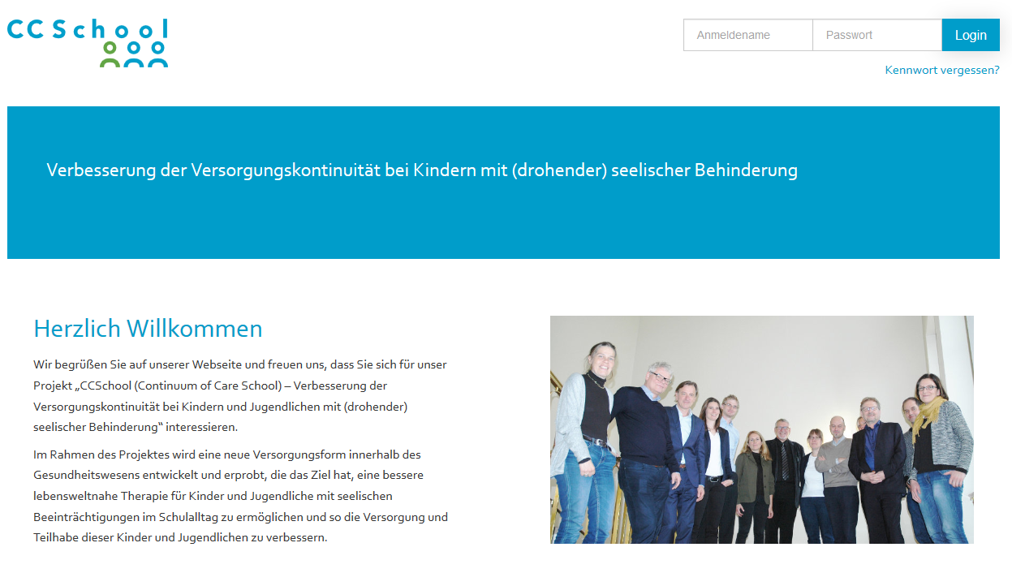
Webseite
Link: https://ccschool.de/

Slide 38
Vielen Dank für Ihre Aufmerksamkeit.

